Slide 1
البرنامج الديموغرافي MORTPAK

Slide 2
التعريف بالبرنامج
هذ البرنامج هو مجموعة برامج حاسوبية للقياس الديمغرافي في البلدان النامية، مع التركيز بوجه خاص على قياس الوفيات.
قد استخدمت مجموعات برامج الحاسوب الخاصة بمؤسسة MORTPAK لقياس السكان على نطاق واسع في جميع مؤسسات البحوث في البلدان النامية والبلدان المتقدمة النمو منذ إدخالها في عام 1988. وتضمنت النسخة 4.0 من مشروع « MORTPAK" 17 تطبيقا في مجالات إسقاطات السكان، وجدول الحياة، والتشييد المستقر للسكان، وتخريج بيانات الوفيات، وتقدير الوفيات غير المباشر، وتقدير الخصوبة غير المباشر، وغير ذلك من الإجراءات غير المباشرة لتقييم توزيع الأعمار واكتمال التعدادات. وقد عزز الإصدار 4.3 من MORTPAK العديد من التطبيقات الأصلية، كما أضاف 3 تطبيقات أخرى ليصل المجموع إلى 20 تطبيقًا. وتتضمن هذه المجموعة تقنيات تستفيد من جداول الحياة النموذجية للام المتحدة ومعدلات الاعاقة العامة.

Slide 3
تحميل البرنامج
يمكن تحميل البرنامج بسهولة من موقع الأمم المتحدة بالإضافة الى دليل استعماله باللغة الإنجليزية من الموقع التالي
https://www.un.org/en/development/desa/population/publications/mortality/mortpak.asp
بحيث وصل البرنامج الى الإصدار 4,3
و فيما يلي واجهة الموقع ثم ننقر على تحميل

Slide 4
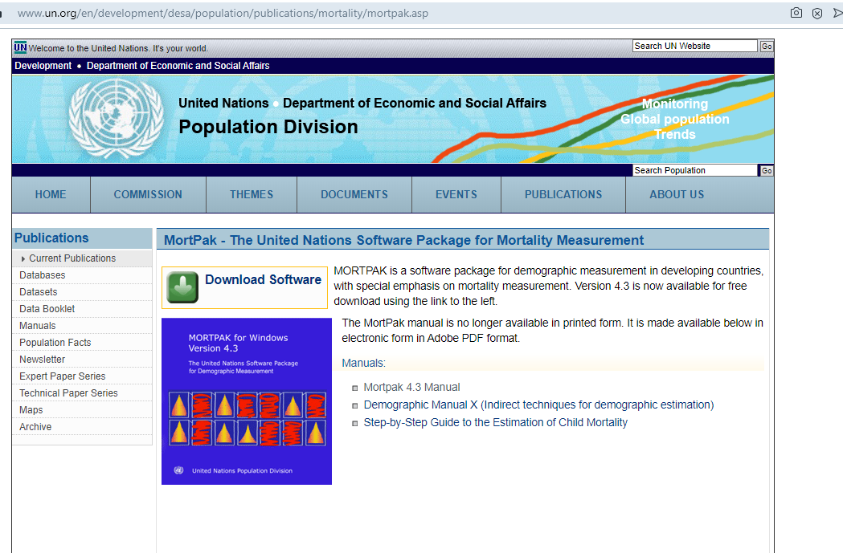

Slide 5
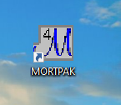
و بعد التحميل تظهر ايقونة البرنامج كالتالي

Slide 6
تطبيقات البرنامج
ويعرض البرنامج الحالي مجموعة من 20 برنامجا حاسوبيا تستخدم في التحليلات الديمغرافية في البلدان النامية، بما في ذلك التحليلات التجريبية والنموذجيه في جدول الحياة، وتخريج بيانات الوفيات، وتقدير الوفيات والخصوبة، وتقييم تغطية التعداد وتوزيع الأعمار والإسقاطات السكانية
وقد اختارت شعبة السكان الاجراءات التي تضمنها ذلك بوصفها إجراءات مفيدة لتقييم البيانات الديمغرافية من التعدادات والدراسات الاستقصائية وإعداد تقديرات موثوقة من المعطيات الديمغرافية
و تظهر هذه التطبيقات كما في الصورة الموالية

Slide 7
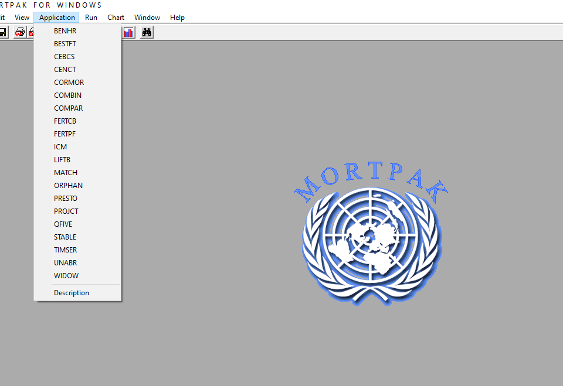

Slide 8
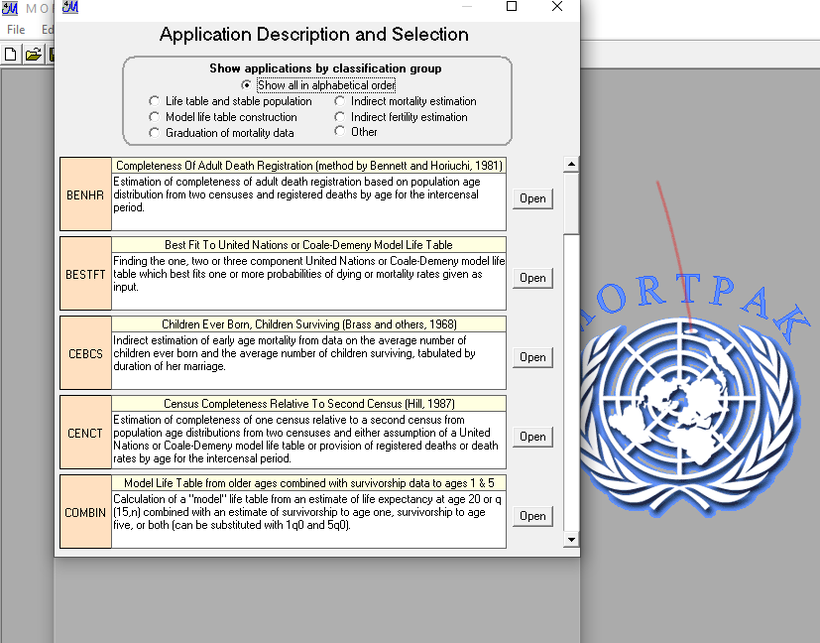
و بالضغط على description يظهر التعريف بكل تطبيق

Slide 9
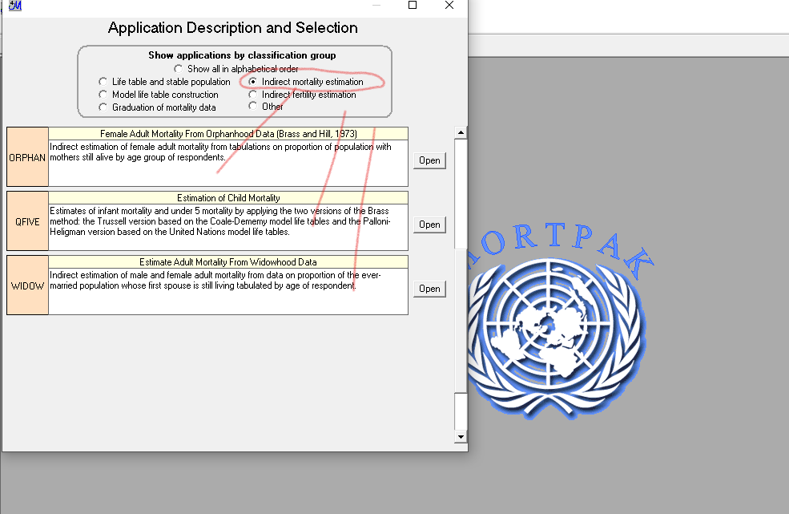
و يمكن اختيار التطبيق المناسب لعملك حسب المجموعات بالضغط على مجموعة معينة فتظهر التطبيقات الخاصة بها

Slide 10
المجموعات
و كما هو ملاحظ لدينا 6 مجموعات
سنرى في المحاضرة القادمة هذه المجموعات و التطبيقات الخاصة بها

Slide 11
العمل بالبرنامج
كأي برنامج حاسوبي و بالضغط على ملف fichier يمكن
فتح ملف جديد بالضغط على new فنحصل على النافذة السابقة و منها نختار التطبيق الذي نريده او نذهب مباشرة الى aplication ثم نختار التطبيق
يمكن البحث على ملف مسجل بالضغط على open فتظهر النافذة التالية حيث يتميز الملف بالإشارة *.MPL فنختار ملفنا

Slide 12
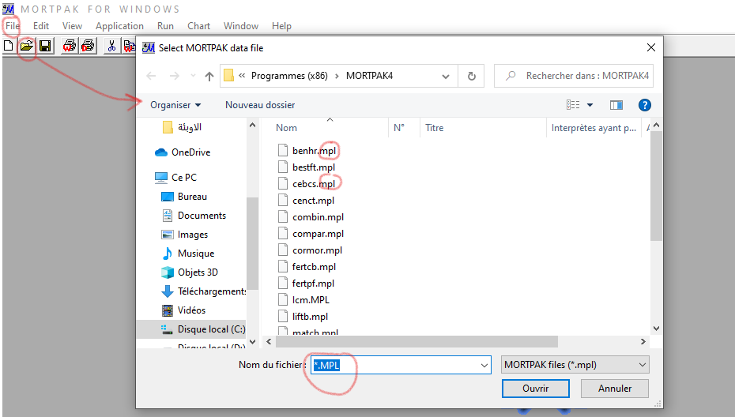

Slide 13
تابع
كما يمكن تسجيل الملف الجديد او التعديلات على ملف سابق بالضغط على
Save input data ,
و سنتطرق لهذه المراحل عندما نأخذ امثلة عن بعض التطبيقات

Slide 14
التمثيلات البيانية على برنامج mortpak
يمكن الحصول على التمثيلات البيانية المطلوبة من خلال الضغط على
او على اثناء العمل بالتطبيق

Slide 15
انتهى

